Slide 1


الجمهورية العربية السورية
جامعة دمشق
كلية الهندسة الميكانيكية والكهربائية
قسم هندسة الحواسيب والأتمتة
تطوير نظام مراقبة سائق السيارة لتجنب الحوادث المرورية باستخدام الذكاء الصنعي
مشروع أُعِدَّ لنيلِ درجةِ الإجازةِ في هندسة الحواسيب والأتمتة
إعداد وتقديم الطلاب:
سلمان سمعان محمد سليمان رضوان العثمان
كنان محمد رائد اللبابيدي
بإشراف: د.م. كريستين زينية
العام الدراسي:
2023-2024

Slide 2

العناوين الرئيسية
04
03
02
01
الدراسات السابقة
النظام المُطوَّر
هدف المشروع
المقدمة
07
05
04
الخاتمة
النتائج
الإجراء العملي

Slide 3

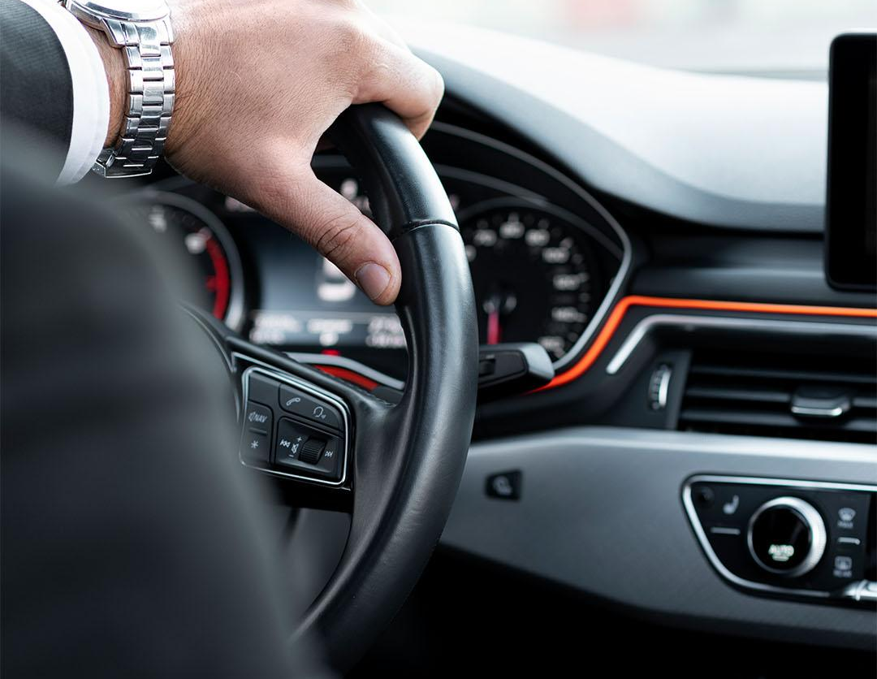
المقدمة
أكثر من %90 من حوادث المركبات الخفيفة تسببها سلوكية السائق البشري، ويمكن تقليل معدل الحوادث بنسبة %10 إلى %20 باستخدام نظام رصد دقيق لسلوك السائق ، لاتخاذ رد فعل مناسب يحد من تلك الحوادث.

Slide 4

هدف المشروع
رصد حالة السائق بأعلى دقة ممكنة.
المكاملة مع نظام القيادة الذاتية للسيارة.
تعزيز سلامة السائق وتقليل الحوادث.

Slide 5

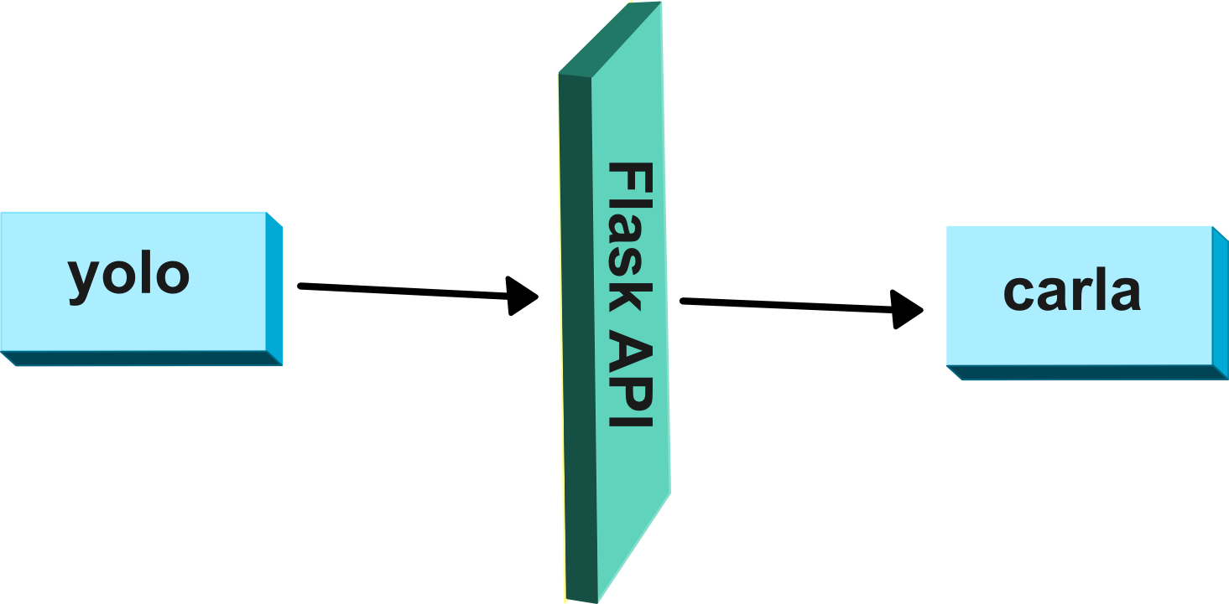
النظام المُطوَّر بشكل عام
نموذج YOLO لرصد حالات السائق.
محاكاة ردود الافعال بواسطة CARLA.
ربط YOLOمع CARLA بواسطة Flask API.

Slide 6

الدراسات السابقة
ورقة بحثية تناقش مشروع تصنيف سبع حالات للسائقين بواسطة ثلاث شبكات عصبونية مختلفة.
الدخل 34 الف صورة معالجة بواسطة GMM لرفع الدقة .
النماذج المستخدمة في تدريب البيانات.
تحليل ومناقشة النتائج .
النموذج | الدقة
AlexNet | 81.6%
GoogLeNet | 78.6%
ResNet50 | 74.9%

Slide 7
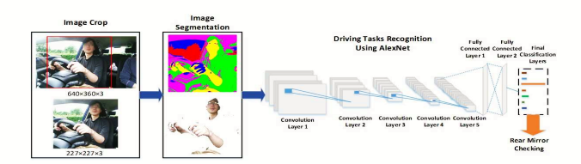
شكل نظام الورقة البحثية

Slide 8
نقاط انطلاق المشروع
النظام السابق لا يراعي حالة النوم أو الاغماء.
ايضاً لم يتم اختبار النظام على سائقين آخرين في الزمن الحقيقي.
الشبكات المستخدمة تتطلب موارد غير متوفرة.
تصميم النماذج الثلاث لتصنيف صور عالية الدقة و بحجم كبير .
انطلاقاً مما سبق قمنا بتطوير نظامنا.

Slide 9
بداية تطوير النظام عملياً
بناء شبكة CNN لكشف و تصنيف الحالات.
التدريب على مجموعة بيانات من Kaggle من 22 الف صورة.

Slide 10

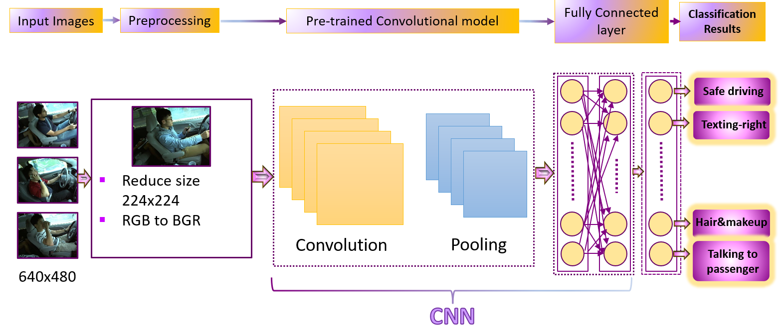
البنية العامة للشبكة

Slide 11

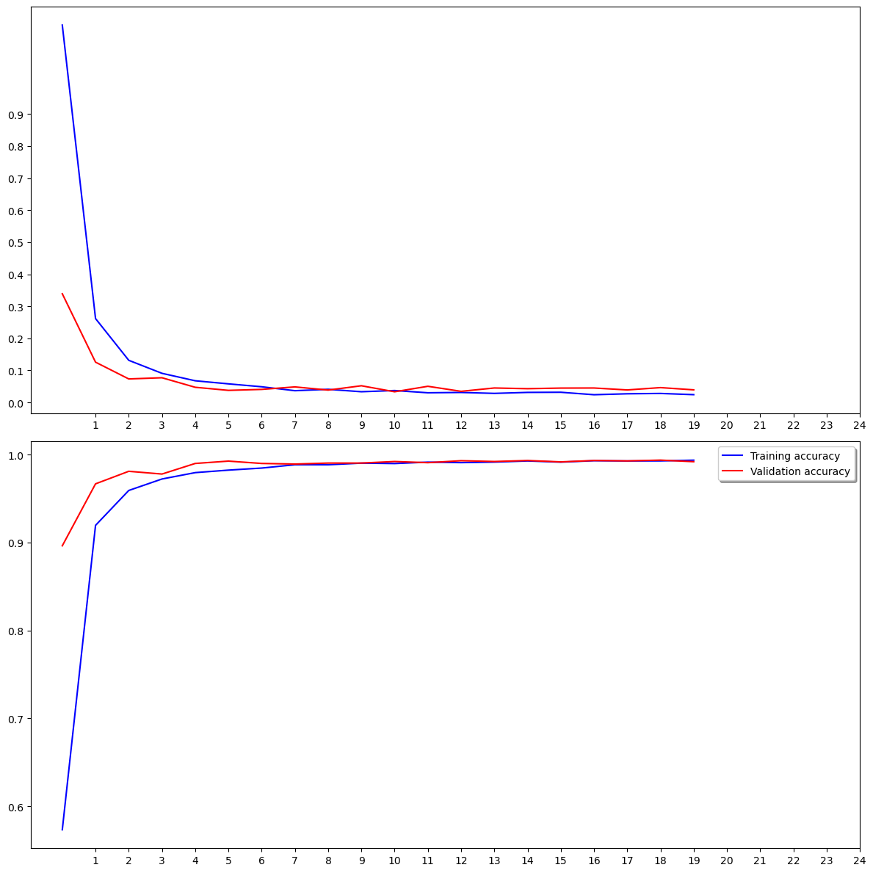
نتائج (CNN)
Loss Function
مقياس الدقة (Accuracy metric)
لقياس أداء الخوارزمية بطريقة قابلة للتفسير، وبلغت 0.9937 (99% لمعظم الحالات).
دالة الخسارة (Loss function)
وهي مجموع الأخطاء التي تم ارتكابها مجموعتي التدريب والتحقق، وبغلت 0.0269 .

Slide 12
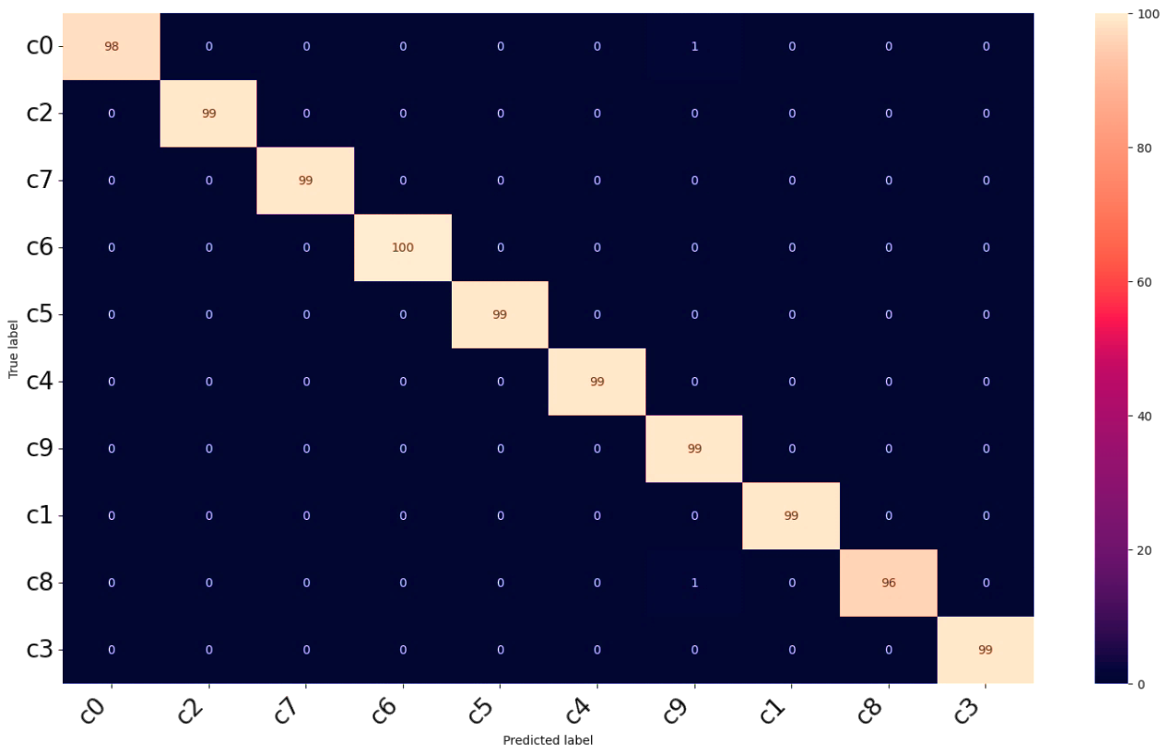
نتائج (CNN)
مصفوفة الالتباس (Confusion Matrix) هي ملخص لنتائج توقع مشكلة التصنيف، و صنف معظم الحالات بدقة 99%.

Slide 13

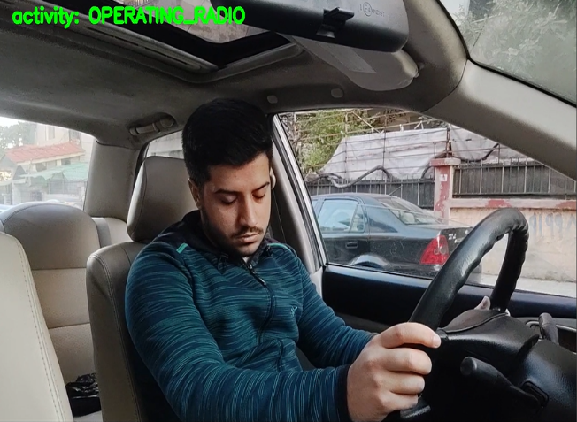
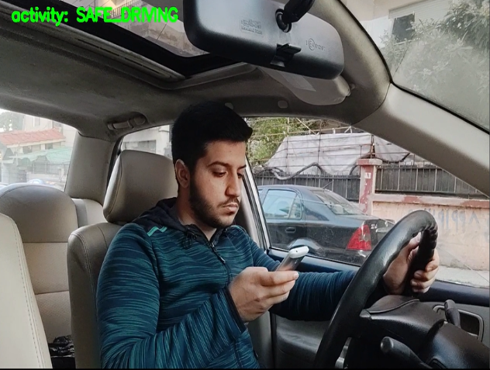
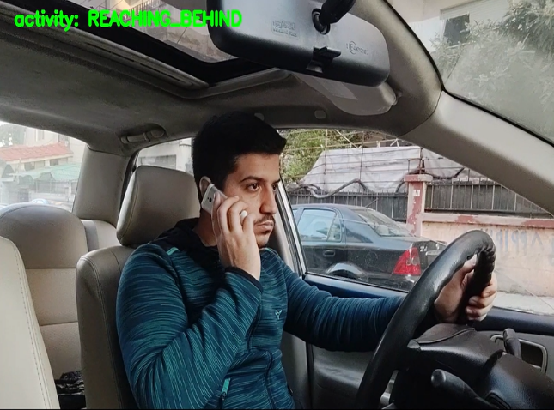
المشاكل و الأخطاء (CNN)
فرط الملاءمة Overfitting.
الزمن الحقيقي (التصنيف الخاطئ).

Slide 14
خوارزمية YOLO
تم استخدام نموذج YOLO كبديل عن الشبات العصبونية CNN.
استخدمنا مجموعة بيانات تدريب من Roboflow بلغت حوالي 8865 صورة.
يدعم YOLO كشف عدة أشياء في الصورة الواحدة.

Slide 15
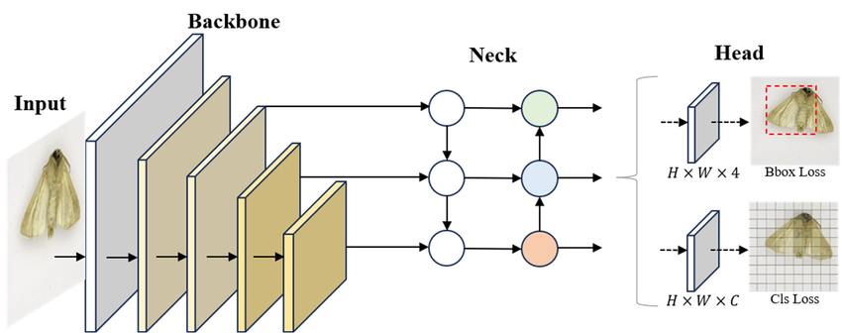
بنية خوارزمية YOLO العامة
العمود الفقري(Backbone)
الرقبة (Neck)
الرأس (Head)

Slide 16
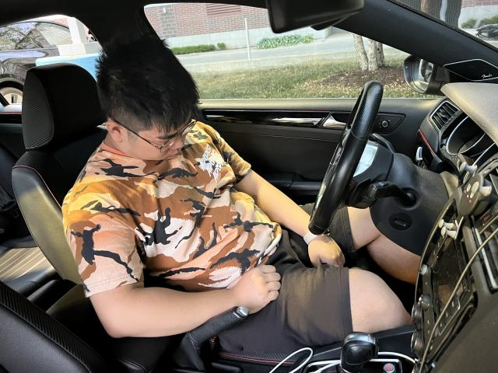
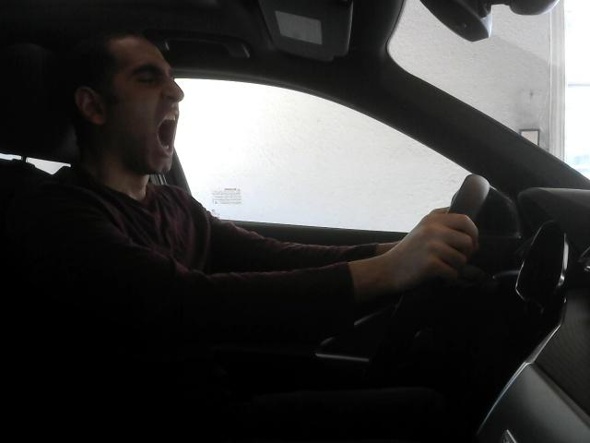
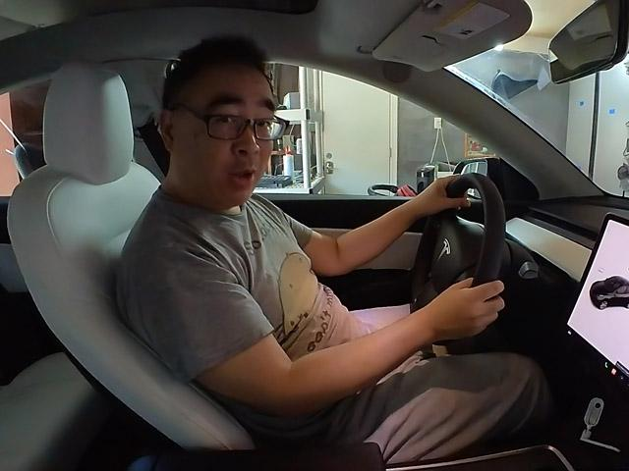
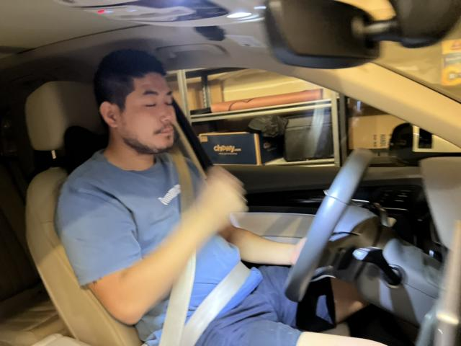
حالات التدريب
- c7: التحدث إلى الراكب
- d0: إغماض العينين
- d1: التثاؤب
- d2: النعاس
- d3: فتح العينين
- c0: القيادة الآمنة
- c1: إرسال الرسائل النصية
- c2: التحدث في الهاتف
- c3: تشغيل الراديو
- c4: الشرب
- c5: الوصول إلى الخلف

Slide 17
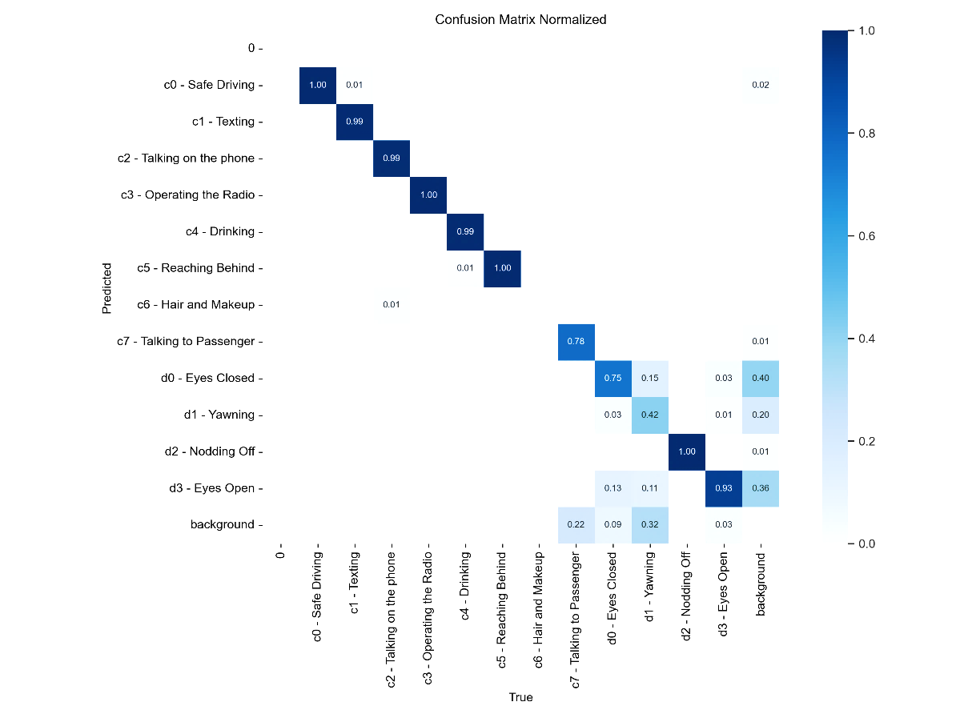
نتائج التدريب (YOLOv8)
مصفوفة الالتباس الطبيعية (Confusion Matrix Normalized of YOLO): هذا التصور هو نسخة طبيعية من مصفوفة الارتباك. وهو يمثل البيانات بنسب وليس بأرقام أولية.
وبلغت دقة التدريب 0.886.

Slide 18

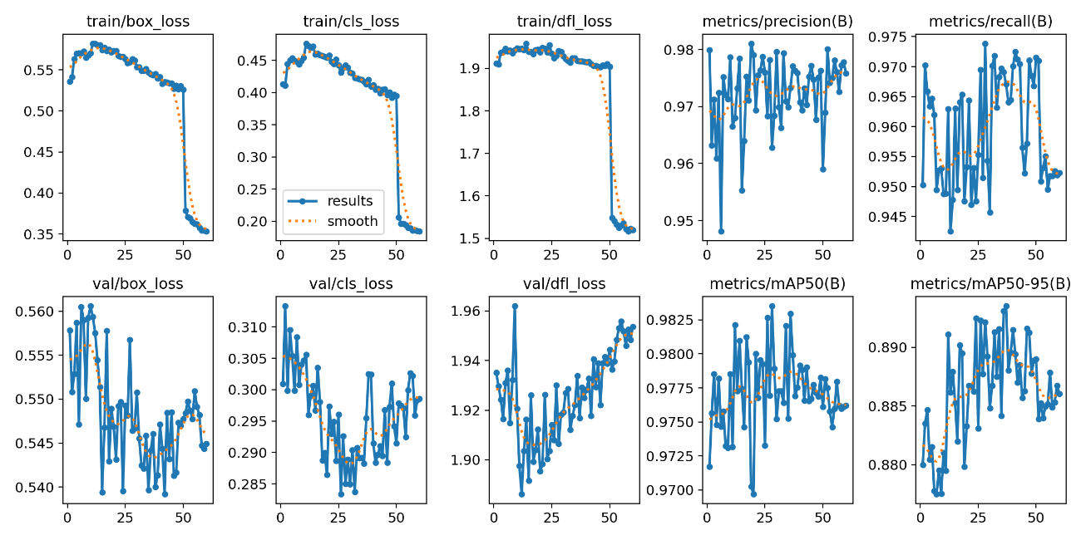
نتائج (YOLOv8)

Slide 19
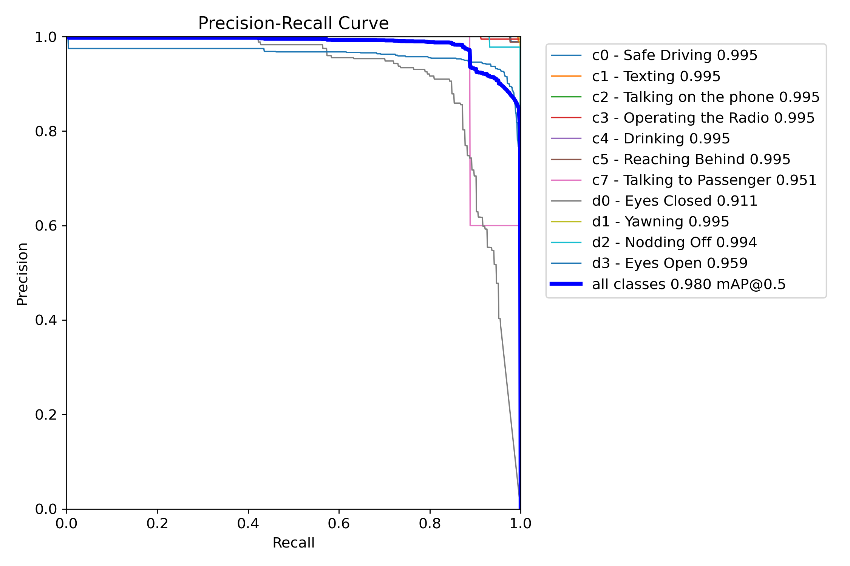
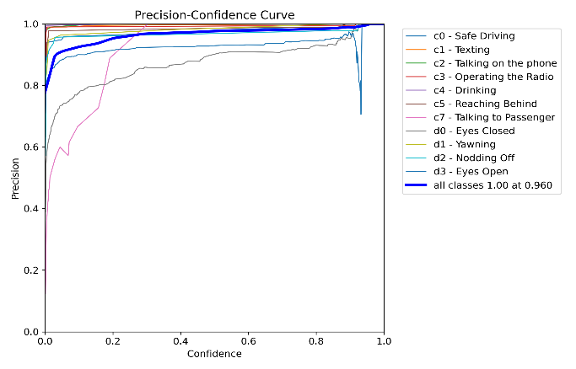
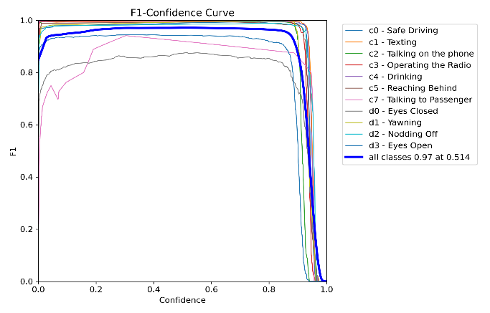
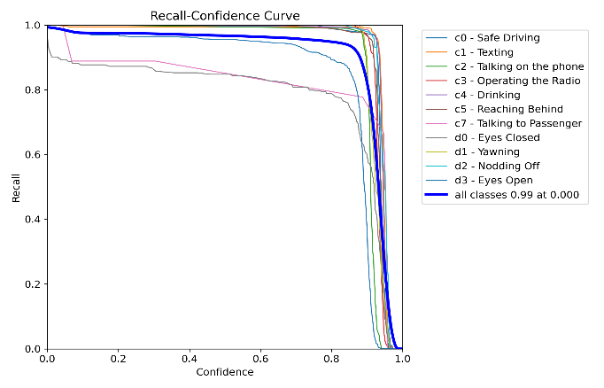
نتائج (YOLOv8)
منحنى درجة F1 (F1_Curve)
منحنى الدقة والاستدعاء Precision-Recall (PR_Curve)
منحنى الدقة Precision (P_Curve)
منحني الاستدعاء Recall (R_Curve)

Slide 20
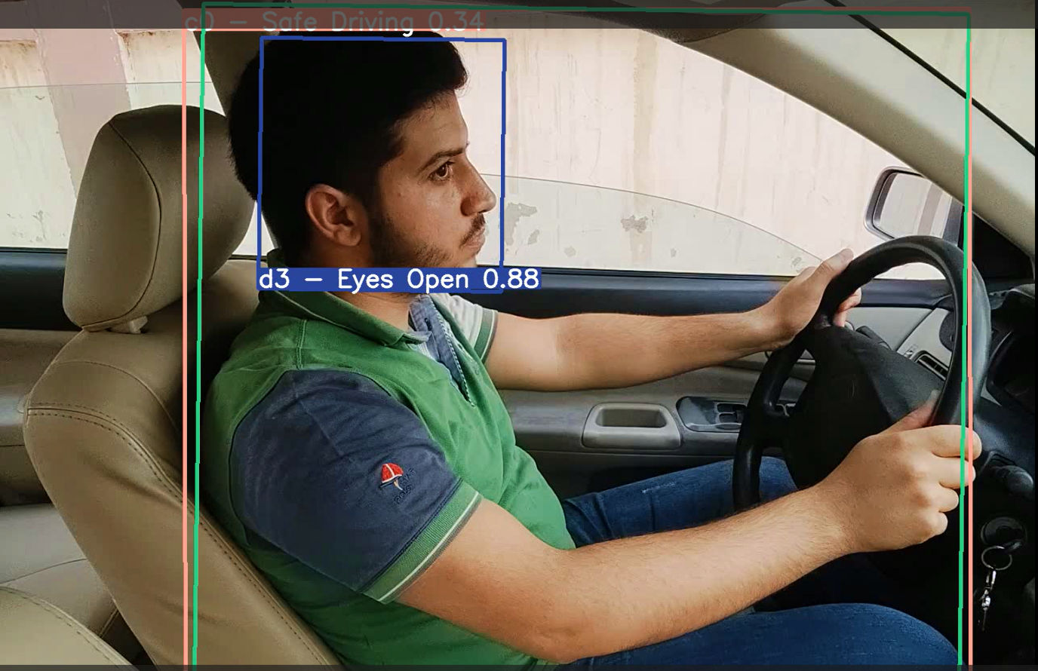
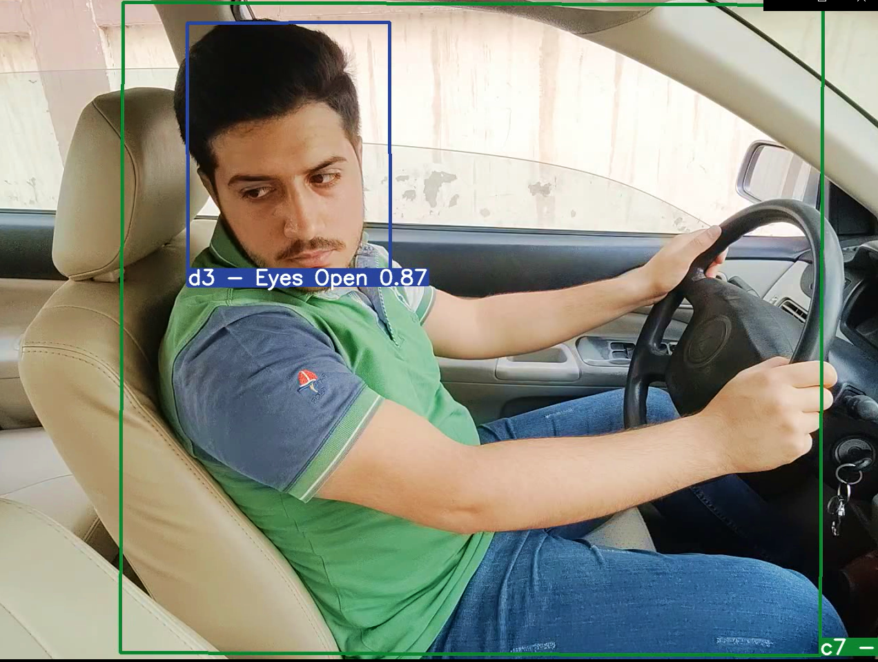
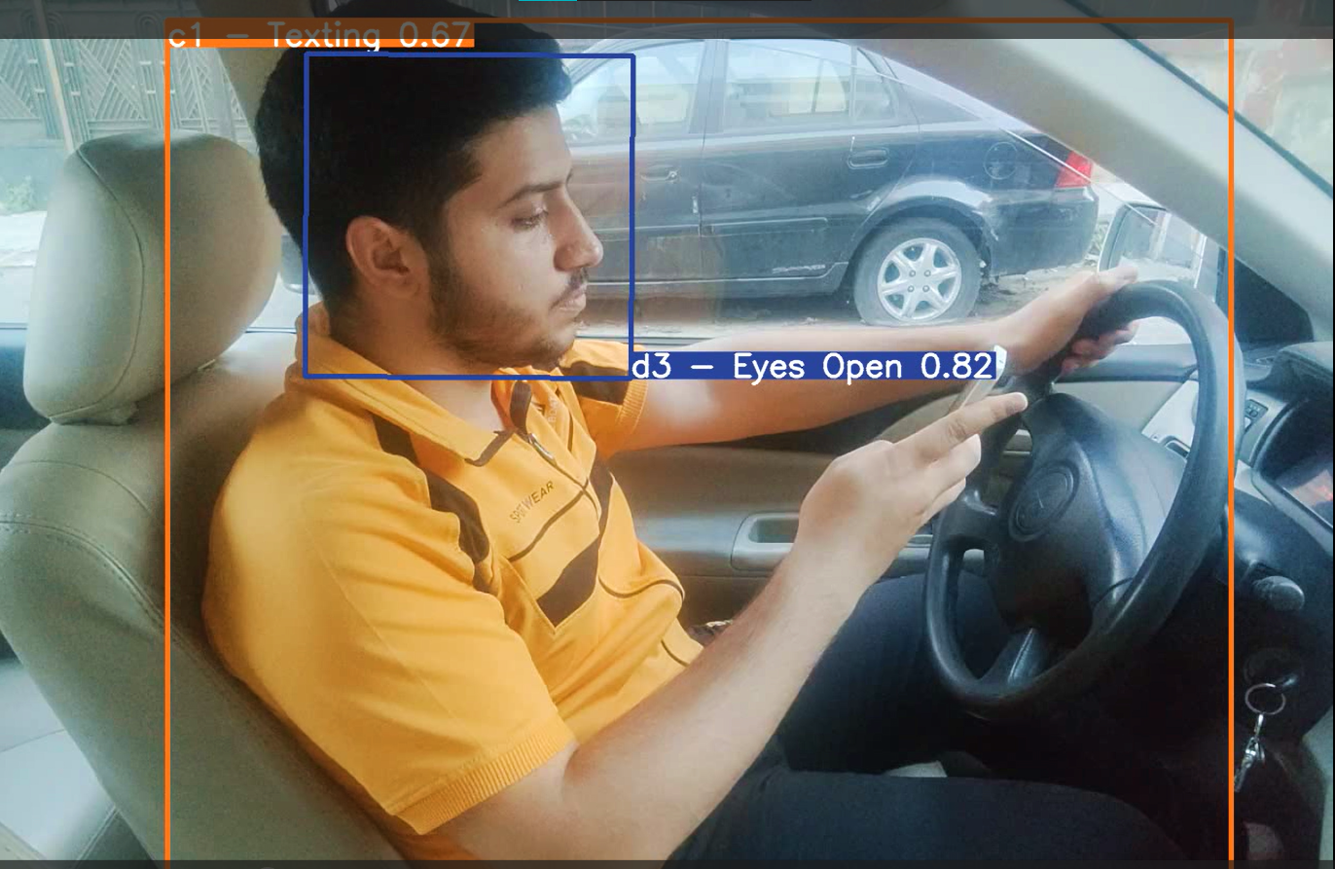
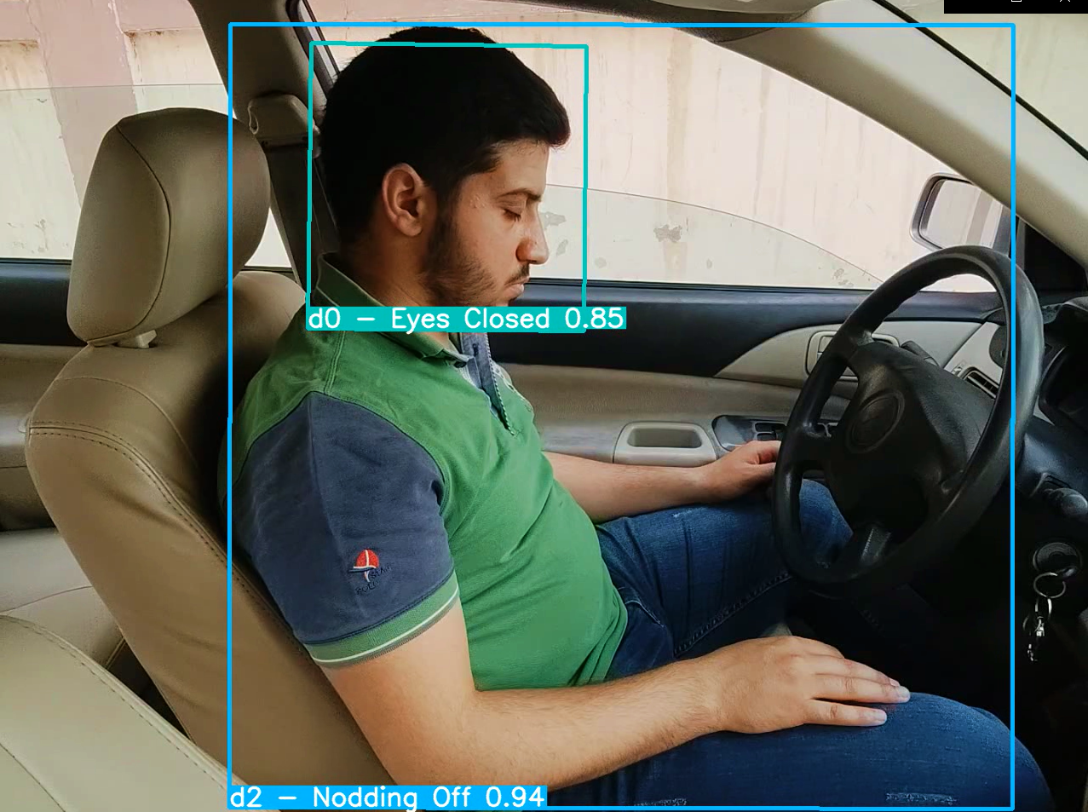
عينات من خرج (YOLOv8)
خرج صحيح عملياً.
سرعة في تحديد الحالات في الزمن الحقيقي .

Slide 21
ROS & Gazebo
ROS و gazebo أدوات مشهورة للمحاكاة.
عدم إمكانية محاكاة حركة المرور في Gazebo 7 أدى الى التحويل الى Gazebo 9.
وجوب عمل API مع برنامج SUMO لتمثيل حركة المرور أضاف تعقيدات كثيرة.
أخطاء عدة بسبب عدم التوافق مع ROS Kinetic.
صعوبات الاستمرار بالمحاكاة بواسطة ROS و Gazebo بسبب خروجه من الدعم.

Slide 22

محاكي CARLA
يوفر عدة خرائط بظروف مرور مختلفة.
يحتوي مكتبات داعمة للقيادة الذاتية تقدم مختلف أنواع الحساسات و الكاميرات و عملاء القيادة الذاتية.

Slide 23
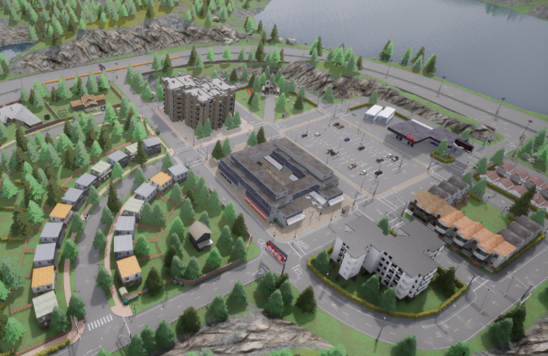
آلية عمل Carla Simulator
إعداد بيئة المحاكاة.

Slide 24
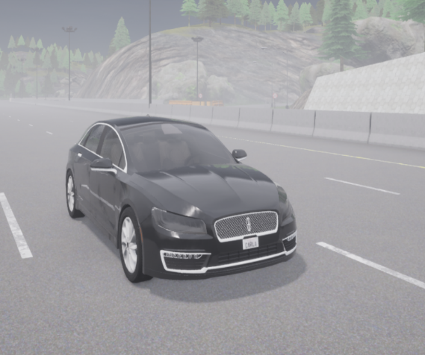
آلية عمل Carla Simulator
جلب وإنشاء نماذج المركبات.

Slide 25
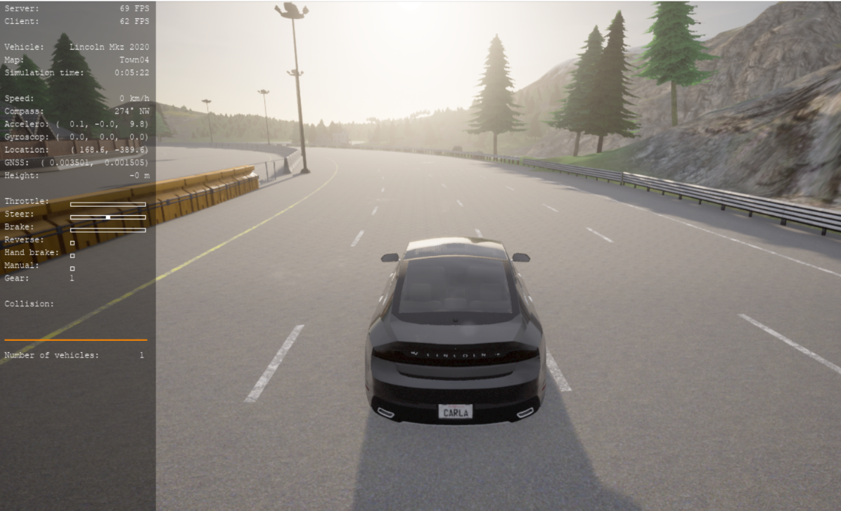
آلية عمل Carla Simulator
تهيئة السيارة وإعداد الواجهة الرسومية.

Slide 26
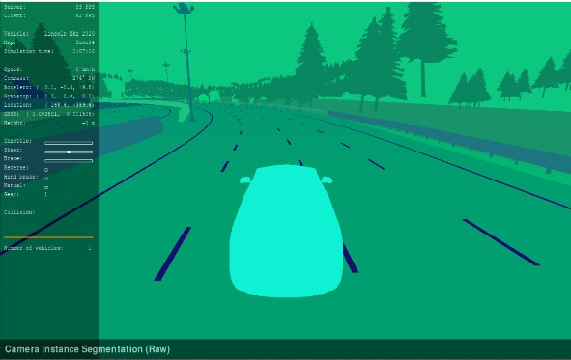
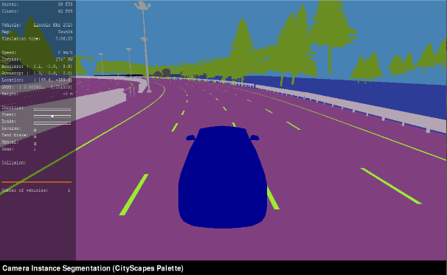
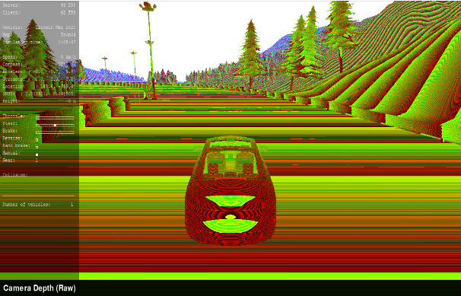
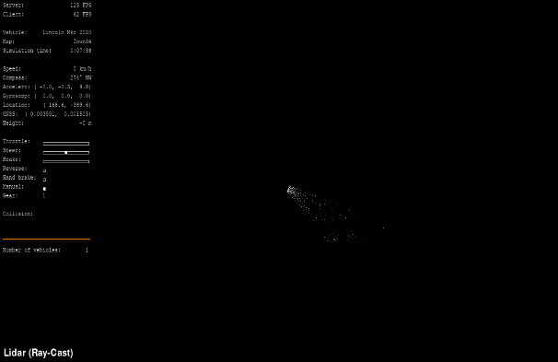
آلية عمل Carla Simulator
إنشاء الكاميرات والمستشعرات.

Slide 27
الربط مع نموذج YOLO
واجهة الربط (Flask API)
تعمل هذه الواجهة على إرسال أسماء الفئات المكتشفة أثناء عملية الاختبار إلى البرنامج الرئيسي لمحاكي CARLA.

Slide 28
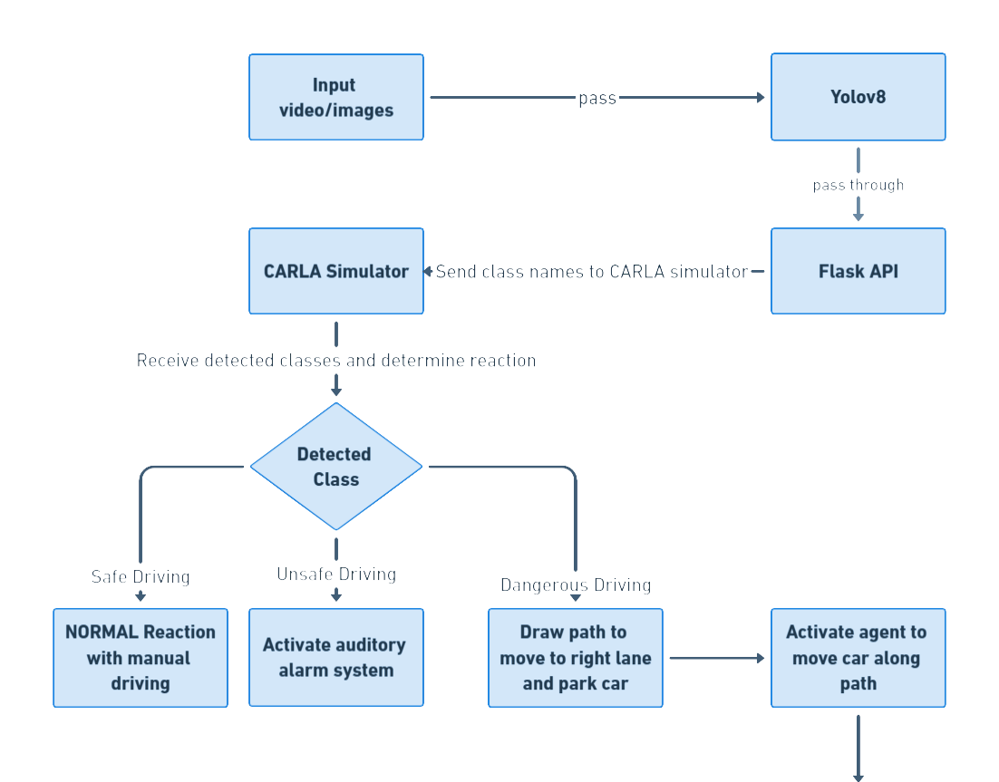
النظام النهائي
Agent

Slide 29
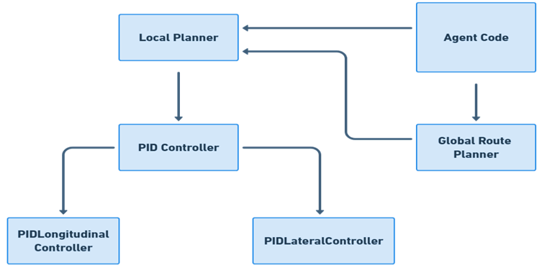
آلية العمل العميل
يستدعي الوكيل ما يلي:
مخطط المسار العالمي (Global Route Planner).
المخطط المحلي (Local Planner).
متحكمات PID للدفع و التوجيه.

Slide 30
الخاتمة و الأفاق المستقبلية
يمكن تحسين النظام بتنويع و زيادة مجموعة بيانات التدريب أكثر.
يمكن ايضا اضافة ميزة التعرف على السائق لمنع السرقة.
نظراً للتجارب التي قمنا بها فإن ما توصلنا اليه يعتبر نقطة جيدة للانطلاق نحو التطبيق على السيارات الواقعية .

